Slide 1


캐릭터 디자인 과제
강아지 캐릭터 ‘마리’
20200989 컴퓨터학과 유희진
문화예술그래픽스_캐릭터디자인_최종발표.ai

Slide 2
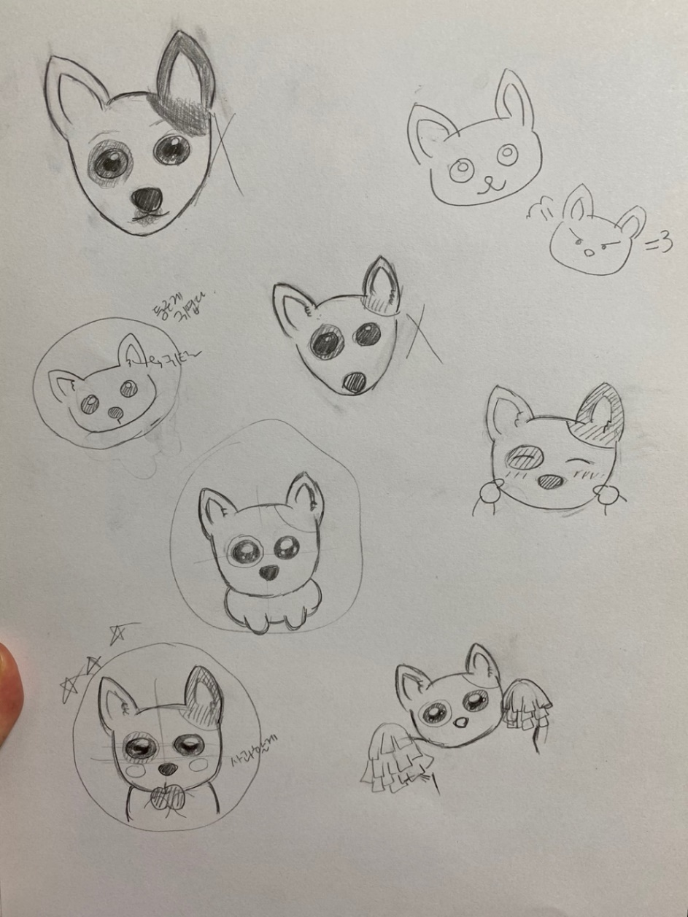
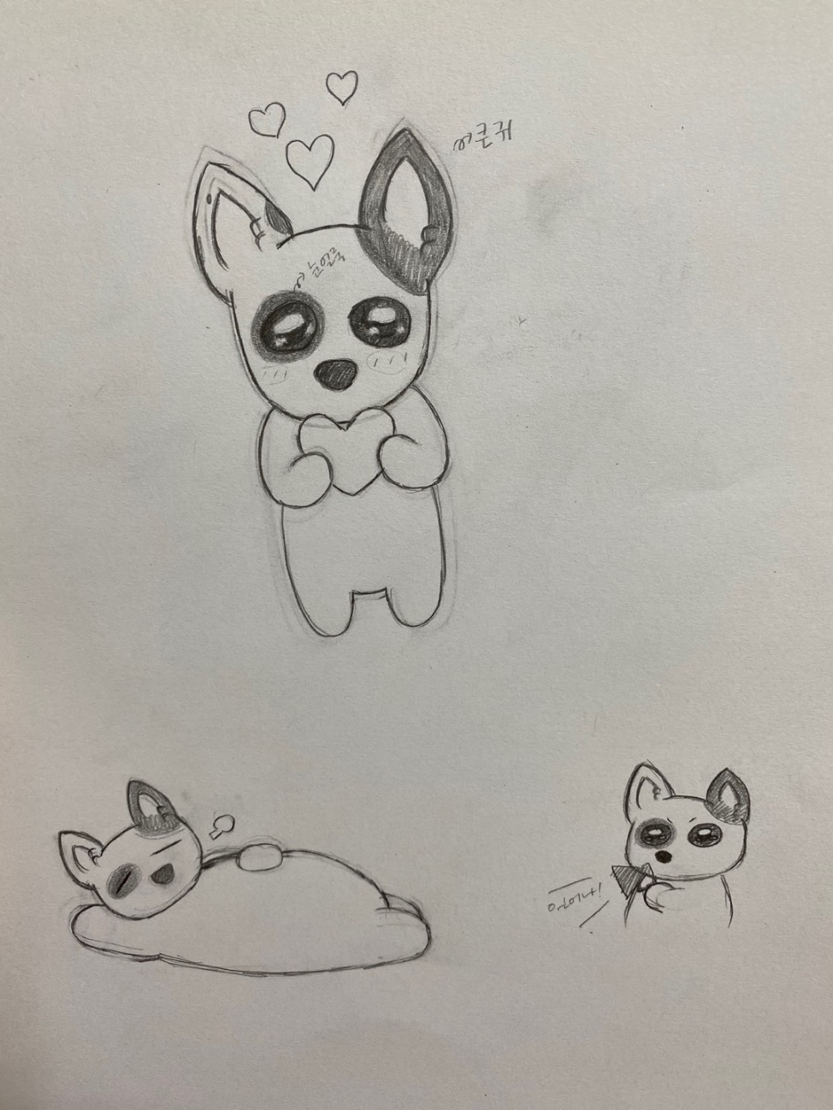
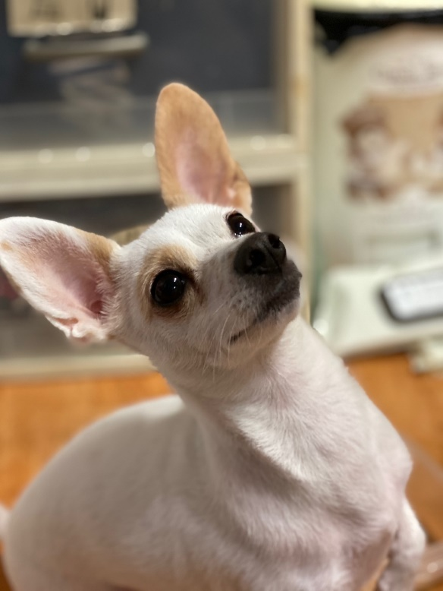
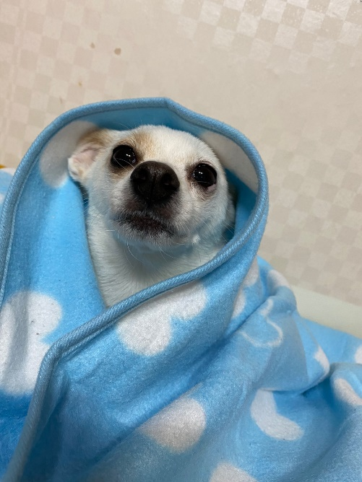
문화예술그래픽스_캐릭터디자인_최종발표.ai
▲
스케치
▼
◀
▶

Slide 3
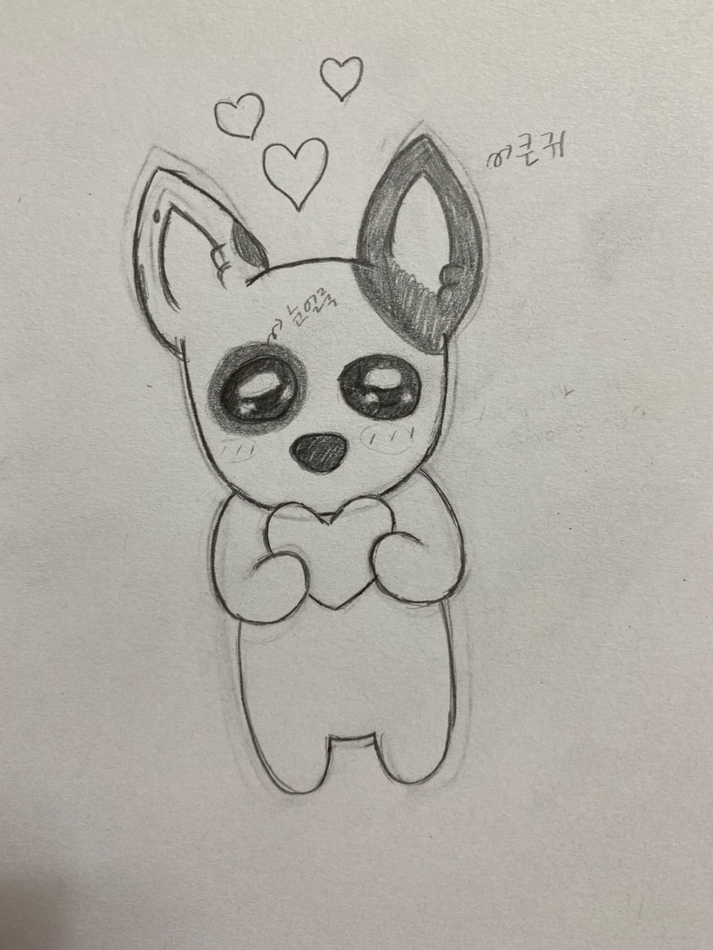
문화예술그래픽스_캐릭터디자인_최종발표.ai
▲
스케치
최종 디자인
▼
◀
▶

Slide 4
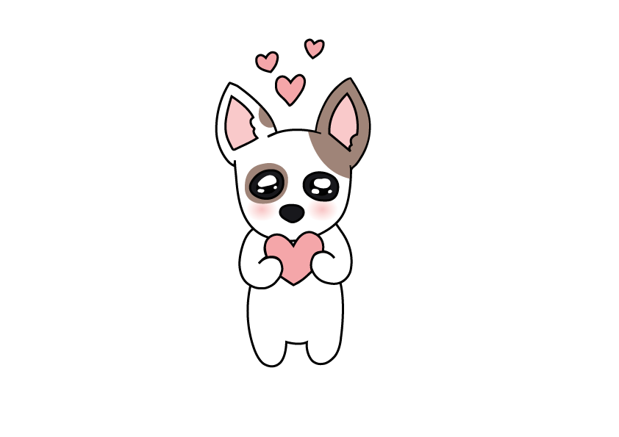
문화예술그래픽스_캐릭터디자인_최종발표.ai
▲
기본형 최종 디자인
▼
◀
▶

Slide 5
문화예술그래픽스_캐릭터디자인_최종발표.ai
▲
캐릭터 디자인 컨셉 & 설명
Concept
- 우리집 반려견을 모티브로 [귀여움]을 강조한 캐릭터
- 이모티콘 용도를 목적으로 제작했다.
2. 제작동기
평소 귀여운 동물 캐릭터를 좋아해서 동물과 관련된 캐릭터를 만들기로 했다. 하지만 곰이나 토끼, 일반 고양이나 강아지 캐릭터는 흔한 것 같아 고민이 되었다. 그러던 중, 자고 있던 반려견 ‘마리’가 보였고, ‘하나밖에 없는 우리집 강아지를 캐릭터로 제작하면 어떨까?’ 하는 생각이 들어 제작하게 되었다.
3. 캐릭터 설명
실제 강아지의 크고 뾰족한 귀를 포인트로 했고, 귀 오른쪽에는 곡선으로 귀 털을 표현했다. 귀 색상 역시 최대한 비슷하게 채색했다.
또한, 귀여움을 살리기 위해 얼굴과 몸통을 실제보다 둥근 느낌으로 그렸다.
▼
◀
▶

Slide 6
감사합니다 :)
문화예술그래픽스_캐릭터디자인_최종발표.ai

